Slide 1
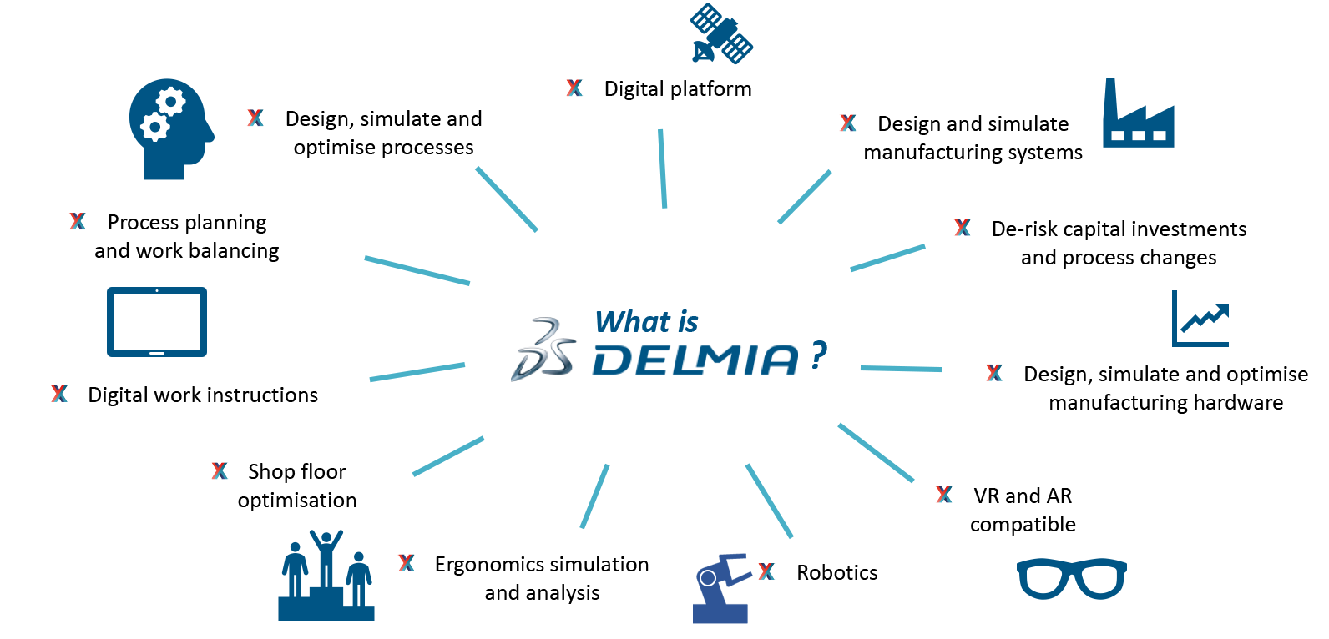
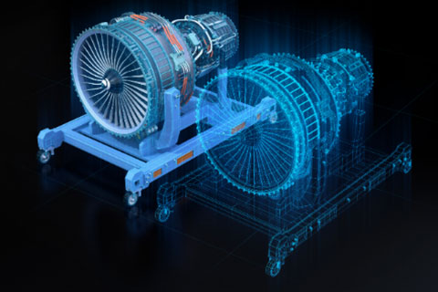
CPS (Cyber Physical System)를 이용한 DIGITAL TWIN 구현
멘토 : 신 동 진

Slide 2
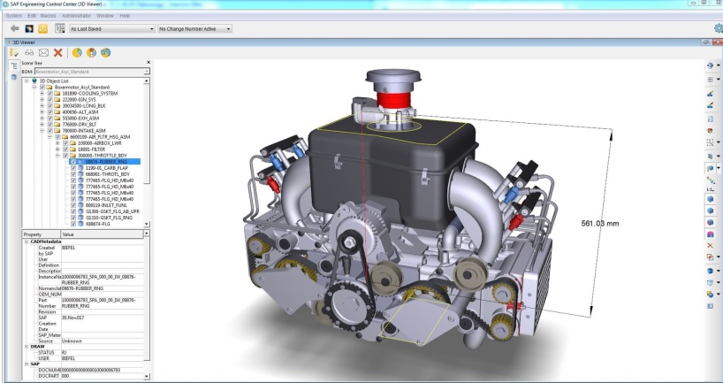
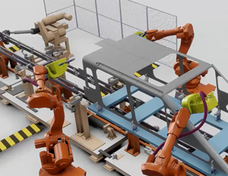
프로젝트 목표
CPS (Cyber Physical System)를 응용하여 프로젝트 제품을 3D로 구현한다.
제품이 만들어지는 기초 공정을 기획한다.
공정관리 시뮬레이션(DELMIA)을 이해하고, 제품 생산 과정을 조율한다.
실제와 같은 DIGITAL TWIN을 통해 SMART FACTORY를 구현한다.
** 응용 프로그램 3DEXPERIENCE CATIA, DELMIA 등

Slide 3
프로젝트 일정
1회 : 프로젝트 Scheduling (아이템 선정 , 일정표 작성 , 업무 분장)
2회 : 기업 탐방 (이즈파크)
3회 : 3D 모델링 기초
4회 : 3D 모델링 고급
5회 : 3D 설계 활용 사례
6회 : 공정관리 기초 (DELMIA)
7회 : 공정관리 시뮬레이션 ((DELMIA)
8회 : 진행 사항 중간 점검
9회 : 종합프로젝트 이슈 해결 방안 논의
10회: 종합프로젝트 마무리 협의
11회 : 종합프로젝트 발표 Review

